Slide 1
Эффект МакГурка в русском языке
Ирина Астафьева
рук.: Георгий Мороз

Slide 2
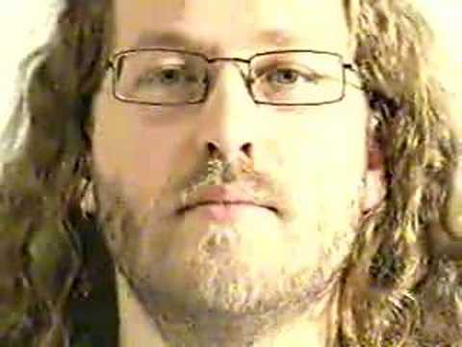

Slide 3
Оригинальный эксперимент
Эффект МакГурка [McGurk, MacDonald 1976] — это иллюзия, возникающая, когда слух и зрение получают противоречивую информацию.
Оригинальный эксперимент:
на звуковой дорожке женщина повторяет слог [ba]
на видеоизображении демонстрируется артикуляция для [ɡa]
ответ респондентов — [da]
При смене слогов (когда показывается [ba], а звук от произношения [ɡa]) респонденты, как правило, слышали [baɡba] или [ɡaba]

Slide 4
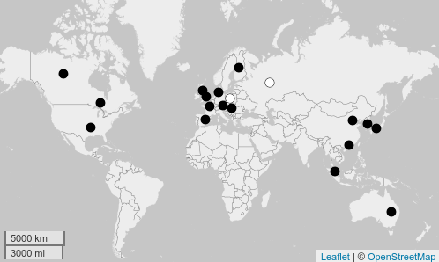
Вообще в мире
Эффект наблюдается:
английский
японский
китайский
немецкий
финский
малайский
датский
французский
испанский
корейский
Эффект не наблюдается
польский
русский

Slide 5
Что исследовали?
ответы носителей разных языков [Sekiyama 1993: 143-158] (на носителях английского эффект проявляется лучше, чем на носителях японского)
ответы детей и взрослых [Dupont, Aubin, Ménard 2013]
слоги, слова, предложения [Sams, Manninen, Surakka, Helin, Kättö, 1998]
влияет ли пол говорящего на ответы респондентов [Johnson et. al. 1999: 359-384] (эффект проявляется сильнее, если стимулы произносит женщина)
влияет ли “стереотипность” голоса [Johnson et. al. 1999: 359-384] (со “стереотипным” лучше)
влияет ли шум [Hardison 1999: 213-283] (в шумных условиях проявляется лучше)
Notes:
всё из таблицы https://docs.google.com/spreadsheets/d/1-it3B5vf9zx-S-1TyGyqKqLgwLJNTrlTS6buM-7UV50/edit#gid=0

Slide 6
Структура эксперимента 2016-2017
9 стимулов (содержат п, т, к; попарно минимальные пары, сходная частотность) + 18 филлеров
3 произвольных комбинации (опирались на [Gries 2013])
порядковый номер конкретного фрагмента определялся при помощи рандомизатора
первым в каждом порядке шёл филлер
нигде не стояло два стимула подряд
150 человек (120+30)
Равное кол-во мужчин и женщин
минимум полгода жили в Москве/МО
истории по 15-20 сек (с одного компьютера, без наушников, в разных местах - аудитория, кафе, квартира, ...)
длительность эксперимента около 15 минут

Slide 7
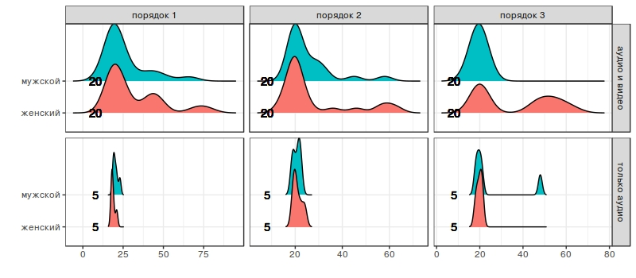
Возраст участников

Slide 8
Слова СРЛЯ (видео) | Слова СРЛЯ (аудио)
И спать | И стать
Кочка | Кочка
Тончик | Тончик
Корта | Порта
Кары | Тары
Влепи | Влепи
Тачка | Пачка
(с) По́лей | (с) Колей
Начертал | Начеркал

Slide 9
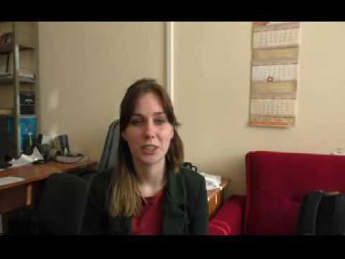
Аудио п, видео к
В честь праздника было украшено место вокруг ….
Варианты ответов:
o Торта
o Порта
o Корта
o Другое.

Slide 10
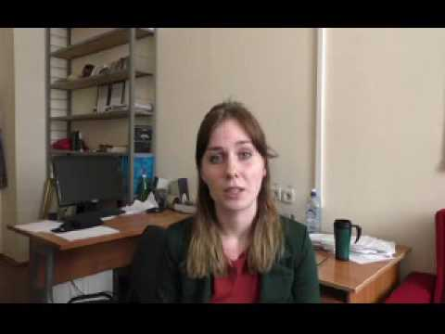
Аудио к, видео п
В начальной школе девушка была неразлучна с ….
Варианты ответов:
o Толей
o Колей
o Полей
o Другое.

Slide 11
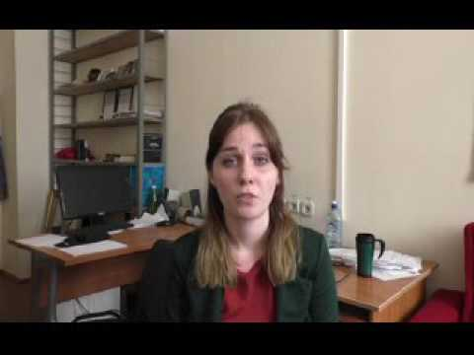
Аудио к, видео п
Лучше бы кто-нибудь освободил от ....
Варианты ответов:
o Пары
o Кары
o Тары
o Другое.

Slide 12
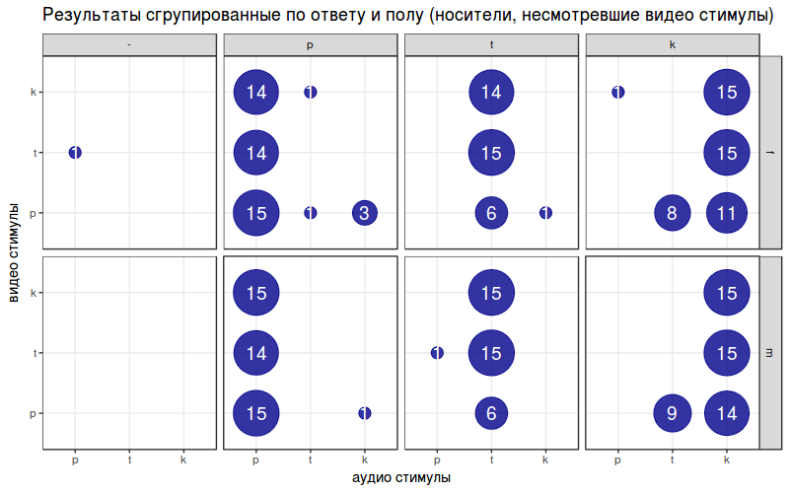
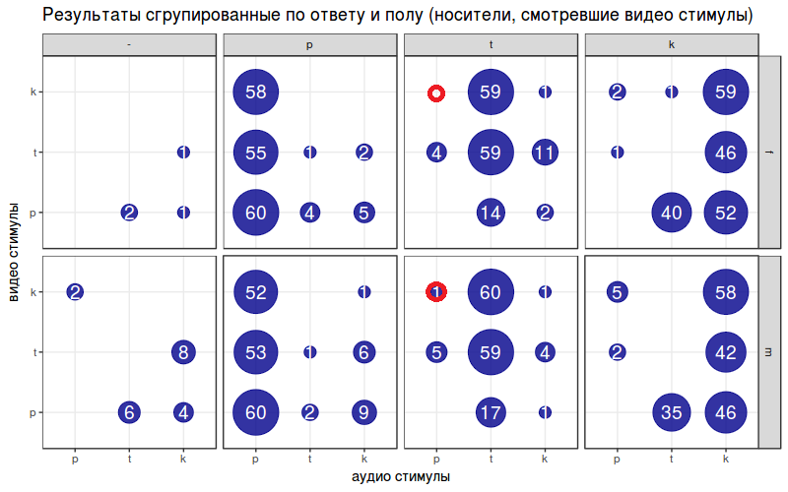
Результаты с видео и без
Вывод: соответствуют аудио, кроме “странного” эффекта

Slide 13
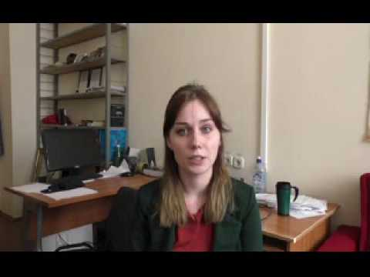
“Странный” эффект: видео п, аудио т, ответ к
Я оказалась в трудном положении, потому что ... около дома в такой темноте уже не захочешь, …
Варианты ответов:
o И спать
o И стать
o Искать
o Другое.

Slide 14
Статистика
влияет ли пол на ответы участников эксперимента?
точный тест Фишера, p-value (0.93 > 0.05)
нет оснований отбросить нулевую гипотезу о том, что пол респондента не влияет на ответы
влияет ли видео стимул на ответы респондентов?
точный тест Фишера, p-value (0.66 > 0.05)
нет оснований отбросить нулевую гипотезу о том, что просмотр видео стимулов влияет на ответы респондентов
на какой стимул, видео или аудио, респонденты ориентируются больше?
6 контекстов, в каждом совпадений с аудио стимулом в более чем пять раз превосходит количество совпадений с видео стимулом
различие для любых пар чисел больше 1 будет давать статистически значимое различие при использовании метода χ²
респонденты больше ориентируются на аудио стимул
порядок стимулов статистически значимый эффект
точный тест Фишера, p-value (0.64 > 0.05)
нет оснований отбросить нулевую гипотезу о том, что порядок стимулов вносит статистически значимый эффект.

Slide 15
Результаты эксперимента 2016-2017
эффект не наблюдается
разницы в ответах между респондентами разного пола нет
разницы в ответах между респондентами смотревшими и не смотревшими видео нет
ответы совпадают c аудио
порядок не вносит статистически значимый эффект
Notes:
https://github.com/astafyevai/McGurk-effect/blob/master/text/poster.pdf

Slide 16
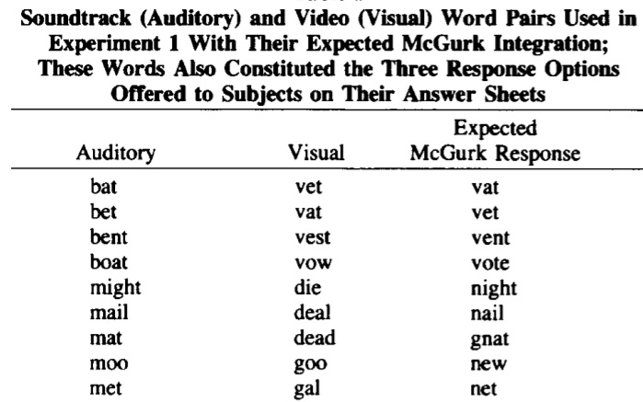
Подробнее про эксперименты со словами
(Dekle, Fowler, Funnell 1992, английский)
Первый эксперимент.
Информанты: 33 студента, принимали участие в рамках курса психологии
Стимулы:
5 рандомных пар (из 9)
каждая повторялась по два раза
Результаты
только аудио стимул:
97% аудио стимул
3% эффект МакГурка
аудио и видео стимулы
17% аудио стимул
79% эффект МакГурка
4% видео стимул

Slide 17
Подробнее про эксперименты со словами
(Dekle, Fowler, Funnell 1992, английский)
Второй эксперимент.
Информанты: 36 студентов
Стимулы: как и в первом эксперименте
Результаты (обе группы отвечали, какое слово они видят)
только видео стимул - 69% видео стимул, 31% эффект МакГурка
видео и аудио стимулы - 55% аудио стимул, 38% эффект МакГурка, 7% видео стимул
Вывод: эффект МакГурка проявляется как на non-words, так и на words, но на проявление может влиять чтение по губам.

Slide 18
Подробнее про эксперименты со словами
(Dekle, Fowler, Funnell 1992, английский)
Общие выводы:
Неправильно подобранные стимулы, которые не особенно различаются внешне, могут препятствовать проявлению изучаемого эффекта;
Эффект чтения по губам, а это != эффекту МакГурка;
МакГурк = фонетика (не лексика)!)

Slide 19
Подробнее про эксперименты с предложениями
(Sams, Manninen, Surakka, Helin, Kättö, 1998; финский)
Респонденты: 65 студентов (62 женщин, 19-45 лет), большинство из них волонтеры
Стимулы:
женщина-говорящий
на белом фоне
облокачивается на стену (чтобы избежать излишней жестикуляции)
произносит стимул несколько раз, самый “правдоподобный” выбирается для эксперимента
информанты видят лицо женщины на расстоянии 60 см
информанты знают, что стимулами могут быть как words, так и non-words
Эксперимент с предложениями:
42 words и non-words в предложениях из трех слов
Комбинации:
word (аудио) + non-word (видео) -> эффект МакГурка (non-word)/видео стимул
non-word (аудио) + non-word (видео) -> эффект МакГурка (non-word)/видео стимул
стимул мог стоять первым, центральным или последним

Slide 20
Подробнее про эксперименты с предложениями
(Sams, Manninen, Surakka, Helin, Kättö, 1998; финский)
Результаты, когда стимул стоит первым:
Разница статистически значима
Аудио стимул non-word: 17% аудио 26% видео 25% другое слово 13% эффект МакГурка 19% другое non-word | Аудио и видео non-words: 11% аудио 43% видео 15% другое слово 29% эффект МакГурка 2% другое non-word

Slide 21
Подробнее про эксперименты с предложениями
(Sams, Manninen, Surakka, Helin, Kättö, 1998; финский)
Результаты, когда стимул стоит последним:
Разница статистически значима
Аудио non-word: 8% аудио 33% видео 9% другое слово 35% эффект МакГурка (non-word) 15% другое non-word | Аудио и видео non-words: 8% аудио 27% видео 18% другое слово 45% эффект МакГурка (non-word) 2% другое non-word

Slide 22
Дополнения к сказанному
если в стимуле был гласный /u/ (2/3), исходные согласные не воспринимались в 50%
слова начались с /pa/ (10/16) - 7%
/p/ при /i/ (2/3) - 2,3%
/p/ при /e/
Вывод: эффект МакГурка очень устойчив, он проявился примерно у 90% испытуемых.

Slide 23
Идеи для эксперимента 2017-2018
рассказывать vs. не рассказывать о МакГурке
изучать отдельно предложения (без контекста), чтобы сделать истории короче (до 6-8 с)
считать стимулы, в которых совпадает аудио и видео, филлерами
рассмотреть вопросительные предложения
брать стимулы, где огубленный гласный не будет влиять на согласный (то есть только стимулы типа тачка/пачка/качка)
3 порядка
белый фон, минимум движений при съемке
определенный уровень шума

Slide 24
Идеи для эксперимента 2017-2018
другая платформа эксперимента (http://www.psychopy.org) (посоветовал платформу: Иван Иванчей)
смотреть не на все комбинации звуков, а только на те, где рассчитываем получить эффект МакГурка (наши мнения разделились)
пилотное исследование на маленькой группе: показать оригинальное видео, чтобы проверить эффект (автор идеи: Иван Иванчей)
варьирование контекста, чтобы исключить его влияние (автор идеи: Иван Иванчей)
исследование звонких звуков, а не глухих (автор идеи: Арсений Аверин)
учитывать языковую ошибку (автор идеи: Олег Ильясов)
Notes:
нормирование контекста (“плохой” принтер, вставить пропущенные буквы)
больше одного контекста, чтобы избежать влияния предложения

Slide 25
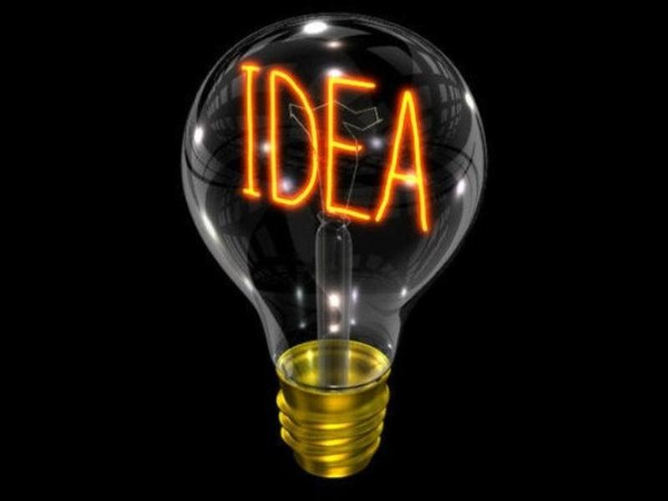
Спасибо за внимание!
Ваши идеи и предложения

Slide 26
Литература
Brancazio, L., Miller, J. L. (2005). Use of visual information in speech perception: Evidence for a visual rate effect both with and without a McGurk effect. Attention, Perception, & Psychophysics, 67(5), 759-769.
Burnham, D., Dodd, B. (2004). Auditory–visual speech integration by prelinguistic infants: Perception of an emergent consonant in the McGurk effect. Developmental psychobiology, 45(4), 204-220.
Cathiard, M. A., Schwartz, J. L., Abry, C. (2001). Asking a naive question about the McGurk Effect: why does audio [b] give more [d] percepts with visual [g] than with visual [d]?. In AVSP 2001-International Conference on Auditory-Visual Speech Processing.
Cluff, M. S., Luce, P. A. (1990). Similarity neighborhoods of spoken two syllable words: Retroactive effects on multiple activation. The Journal of the Acoustical Society of America, 87(S1), S125-S126.
Colin, C., Radeau, M., Soquet, A., Demolin, D., Colin, F., Deltenre, P. (2002). Mismatch negativity evoked by the McGurk–MacDonald effect: A phonetic representation within short-term memory. Clinical Neurophysiology, 113(4), 495-506.
de Gelder, B., Bertelson, P., Vroomen, J., Chen, H. C. (1995). Inter-language differences in the mcgurk effect for dutch and Cantonese listeners. In EUROSPEECH.
Dekle, D. J., Fowler, C. A., & Funnell, M. G. (1992). Audiovisual integration in perception of real words. Attention, Perception, & Psychophysics, 51(4), 355-362.
Dupont, S., Aubin, J., Ménard, L. (2005). A study of the McGurk effect in 4-and 5-year-old French Canadian children. ZAS Papers in Linguistics, 40, 1-17.
Fixmer, E., Hawkins, S. (1998). The influence of quality of information on the McGurk effect. In AVSP'98 International Conference on Auditory-Visual Speech Processing.
Grassegger, H. (1995). McGurk effect in German and Hungarian listeners. In proceedings of the international congress of phonetic sciences, Stockholm (Vol. 4, No. 3, p. 2).

Slide 27
Литература
Green, K. P., Kuhl, P. K., Meltzoff, A. N. (1988). Factors affecting the integration of auditory and visual information in speech: The effect of vowel environment. The Journal of the Acoustical Society of America, 84(S1), S155-S155.
Green, K. P., Kuhl, P. K., Meltzoff, A. N., Stevens, E. B. (1991). Integrating speech information across talkers, gender, and sensory modality: Female faces and male voices in the McGurk effect. Attention, Perception, Psychophysics, 50(6), 524-536.
Gries, S. T. (2013). Statistics for linguistics with R: A practical introduction. Walter de Gruyter
Hardison, D. M. (1999). Bimodal speech perception by native and nonnative speakers of English: Factors influencing the McGurk effect. Language Learning, 49(s1), 213-283.
Hayashi, Y., Sekiyama, K. (1998). Native-foreign langage effect in the mcgurk effect: A test with chinese and japanese. In AVSP'98 International Conference on Auditory-Visual Speech Processing.
Hayashi, Y., Sekiyama, K. (1998). Native-foreign langage effect in the mcgurk effect: A test with chinese and japanese. In AVSP'98 International Conference on Auditory-Visual Speech Processing.
http://www.fon.hum.uva.nl/praat/manual/FAQ__How_to_cite_Praat.html
https://cran.r-project.org/web/packages/ggplot2/citation.html
https://cran.r-project.org/web/packages/lingtypology/vignettes/lingtypology.html
https://stat.ethz.ch/pipermail/r-help/2008-May/161481.html
Johnson, K., Strand, E. A., D'Imperio, M. (1999). Auditory–visual integration of talker gender in vowel perception. Journal of Phonetics, 27(4), 359-384.
Majewski, W. (2008). McGurk effect in Polish listeners. Archives of Acoustics, 33(4), 447-454.
McGurk, H., MacDonald, J. (1976). Hearing lips and seeing voices.

Slide 28
Литература
Munhall, K. G., Gribble, P., Sacco, L., Ward, M. (1996). Temporal constraints on the McGurk effect. Perception Psychophysics, 58(3), 351-362.
Nath, A. R., Beauchamp, M. S. (2012). A neural basis for interindividual differences in the McGurk effect, a multisensory speech illusion. Neuroimage, 59(1), 781-787.
Nicholls, M. E., Searle, D. A., Bradshaw, J. L. (2004). Read my lips: Asymmetries in the visual expression and perception of speech revealed through the McGurk effect. Psychological science, 15(2), 138-141.
Sams, M., Manninen, P., Surakka, V., Helin, P., Kättö, R. (1998). McGurk effect in Finnish syllables, isolated words, and words in sentences: Effects of word meaning and sentence context. Speech Communication, 26(1), 75-87.
Sekiyama, K. (1994). Differences in auditory-visual speech perception between Japanese and Americans: McGurk effect as a function of incompatibility. Journal of the Acoustical Society of Japan (E), 15(3), 143-158.
Sekiyama, K., Tohkura, Y. I. (1991). McGurk effect in non‐English listeners: Few visual effects for Japanese subjects hearing Japanese syllables of high auditory intelligibility. The Journal of the Acoustical Society of America, 90(4), 1797-1805.
Грамматический словарь русского языка. Словоизменение
Ляшевская, О. Н., Шаров, С. А. (2009). Частотный словарь современного русского языка (на материалах Национального корпуса русского языка). URL: http://dict. ruslang. ru/freq. Php

